Slide 1
Uspešno in učinkovito sodelovanje z javnostjo Tina Divjak, CNVOS
28. 1. 2022

Slide 2
SI norma
Tri ključna pravila:
1. Posvetovanje z deležniki poteka skozi celoten postopek priprave predpisa, z zgodnjimi fazami vred
2. Proaktivno obveščanje in vabljenje k razpravi („poziv k sodelovanju naj se izvede na način, ki bo zagotovil odziv ciljnih skupin in strokovnih javnosti ter obveščenost najširše javnosti“)
3. Obveščanje sodelujočih o razlogih za upoštevanje ali neupoštevanje njihovih pripomb, predlogov in mnenj

Slide 3
Sl realnost
„Naj le čimprej mine, s čim manj pripomb.“
Pozna posvetovanja: praviloma v fazi, ko so pomembne odločitve že sprejete, tekst predpisa/politike pa pripravljen
Ne-programirano: brez posebne ideje, čemu naj bi razprava služila (npr. identificirati luknje, poiskati zaveznike/podpornike, prepoznati nasprotnike in kaj ti lahko „ušpičijo“).
_________
= E-posvetovanja o osnutku predpisa

Slide 4
Rezultat
- zanimivo izključno za strokovno javnost (e-posvetovanja: namesto da bi demokratizirala razpravo in odločanje, ju ožijo)
- skromen doseg, izpričan s skromnim številom sodelujočih in komentarjev
- minimalen vpliv na končne rešitve
- relativno velik delež neumestnih pripomb in predlogov
praviloma (javno) odzvanja samo nasprotovanje (tudi v primerih, kadar rešitve/predlogi) uživajo (tiho) večinsko podporo
spori, zamere

Slide 5
Brez skrbi - podobna realnost povsod.
Odprtost in vključujočnost sta relativno sveži agendi (+-20 let)
Predpostavljata spremembe v organizacijski kulturi = po takšne spremembe po naravi stvari srednje- in dolgoročne

Slide 6
Prislovično praktični Angleži
Tudi oni imajo pravila – na strani in pol! ☺ (Consultation Principles 2018)
4 osnovna pravila:
Uporabite preprosto angleščino. Izogibajte se dolgim ​​dokumentom.
Posvetovanja morajo imeti namen. Ne posvetujte se reda radi. Ne postavljajte vprašanj o zadevah, o katerih že imate dokončno stališče.
O politikah in izvedbenih načrtih se posvetujte, ko so v fazi oblikovanja.
Upoštevajte celotno paleto ljudi, podjetij in prostovoljnih organov, na katere vpliva politika. Razmislite o ciljanju na določene skupine. Prepričajte se, da so seznanjeni s posvetovanjem in imajo dostop do njega. Razmislite, kako prilagoditi posvetovanje potrebam in željam posameznih skupin.

Slide 7
Rezultat
V UK zelo redko konsultacije o osnutkih predpisov, ker konsultacije izvedejo že precej prej.
Dosledna uporaba „posvetovalnih dokumentov“.
Tipična zgradba posvetovalnega dokumenta:
Kratek povzetek
Ozadje predloga predpisa (trenutno stanje z jasno predstavitvijo problema)
Kratek in jedrnat opis predlogov
VPRAŠANJA (!)

Slide 9
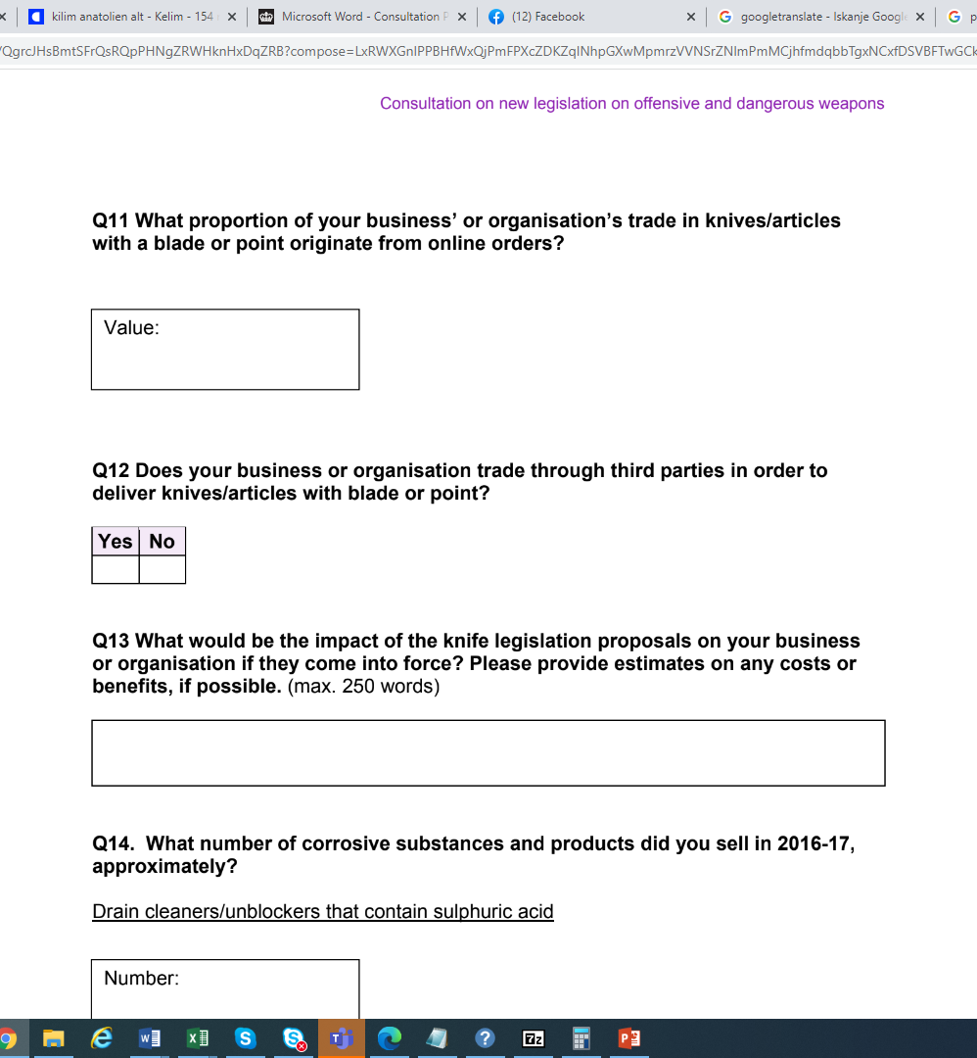

Slide 10
Recept za učinkovito posvetovanje
premišljeno načrtovanje
zgodnje vključevanje
ciljni pristop
proaktiven pristop
dostopnost informacij
vnaprejšnje obveščanje
zadosten čas za posvetovanja
sorazmernost
odzivnost, transparentnost in sledljivost

Slide 11
Zakaj rabimo posvetovalne cilje?
Da vemo, kam gremo.
Da lahko merimo, kaj smo naredili.
Da smo učinkoviti: vemo, s kom in na kakšen način se v posamezni fazi procesa posvetujemo.

Slide 12
Možni konkretni cilji:
Pridobiti informacije o težavah v praksi
Pridobiti informacije o posledicah predpisa za deležnika
Izvedeti, kakšne rešitve deležnik podpira in v čem vidi težavo predvidene rešitve?
Preveriti celovitost in doslednost predpisa (je z osnutkom ostalo kakšno vprašanje nenaslovljeno, kakšna posledica ni bila predvidena?)
Identificirati konfliktne vsebine, kdo bo nasprotoval
Pridobiti podporo deležnika predpisu
Zagotoviti občutek vključenosti deležnika

